Slide 1
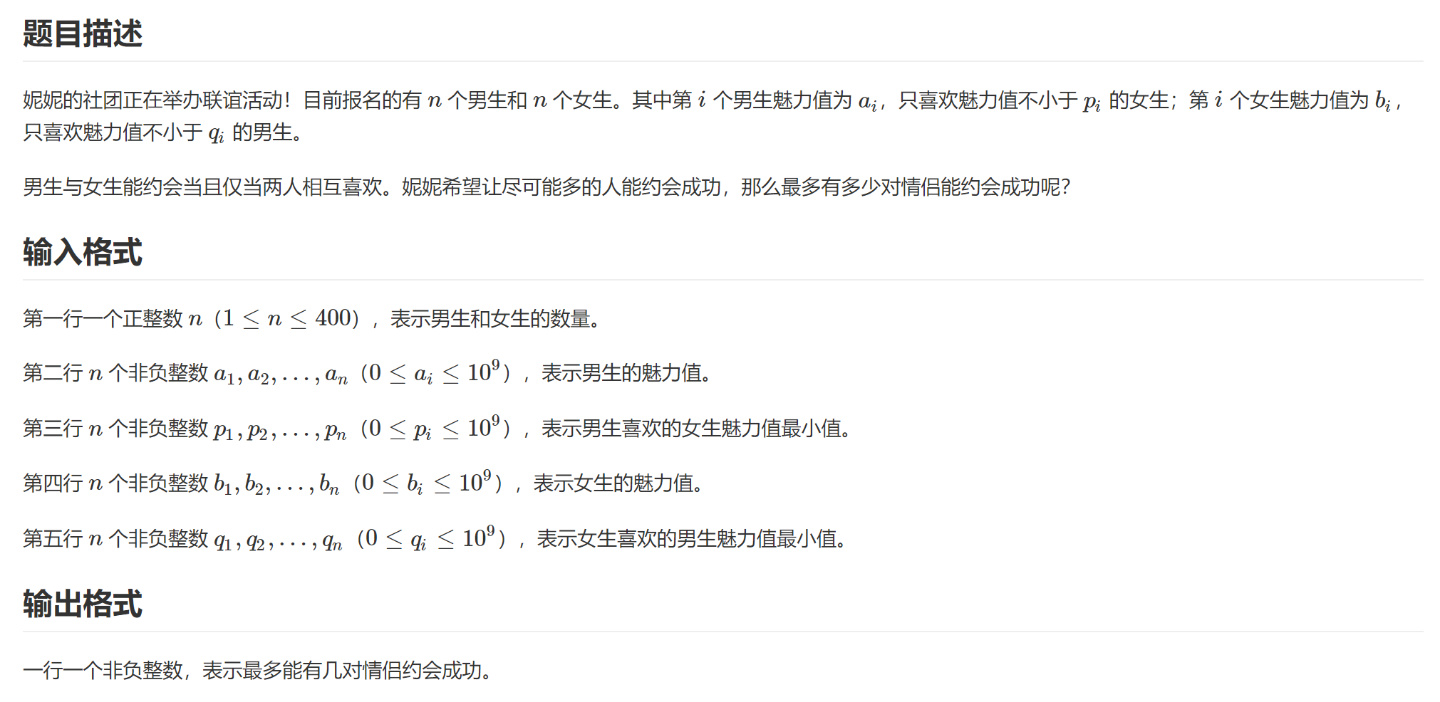
E-妮妮的约会大作战
21351023 李永琦

Slide 2
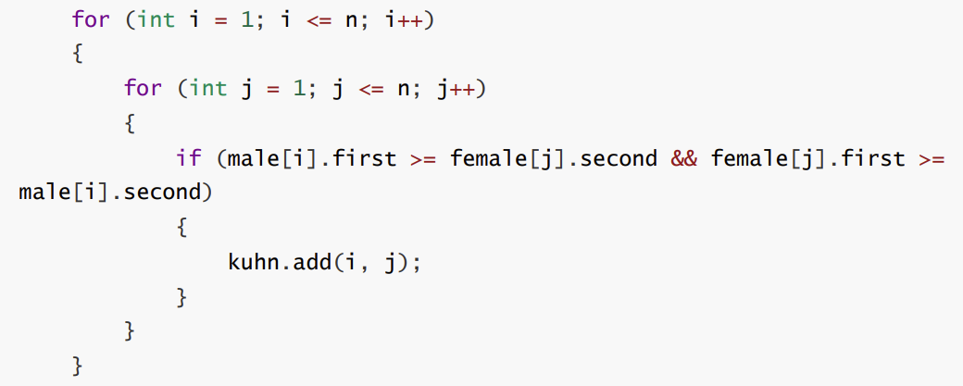
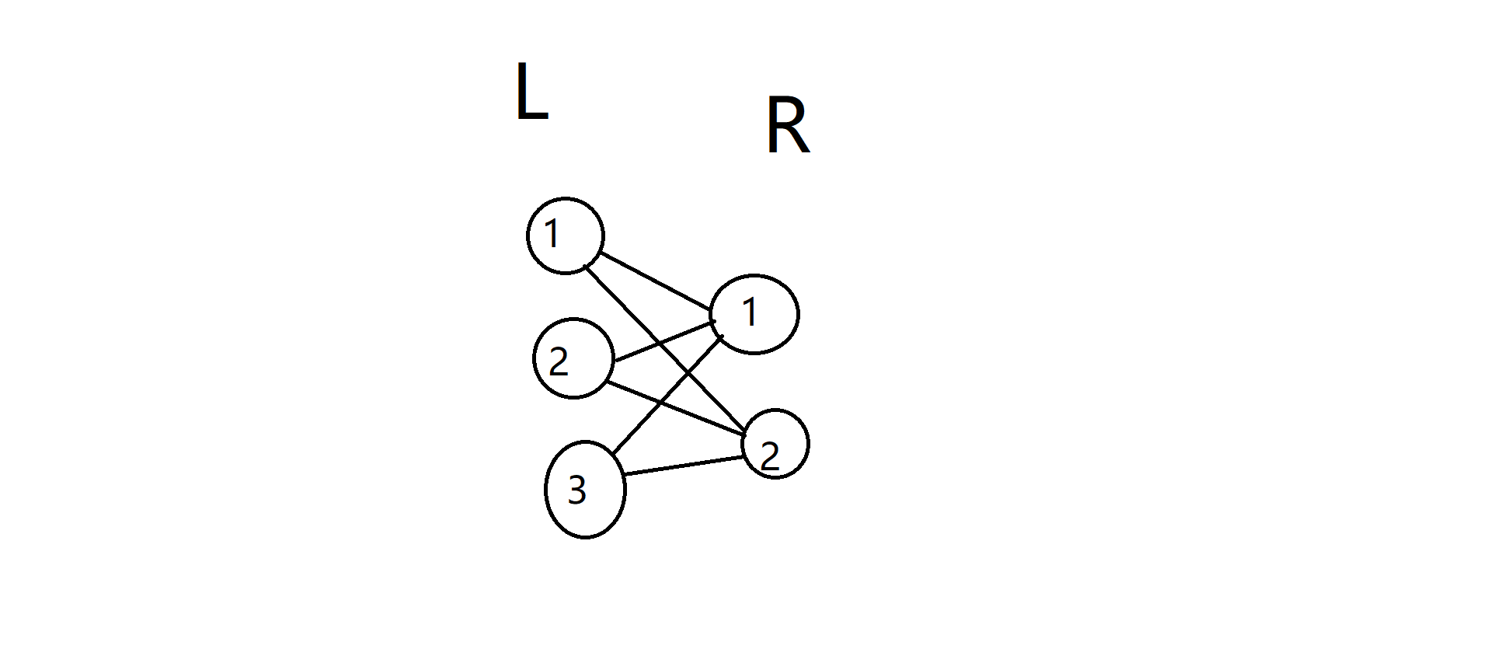
题目分析
首先建图：遍历判断是否相互喜欢
二分图最大匹配问题
考虑算法：Hungarian (Kuhn)，最大流，Hopcroft-Karp
模板
P3386 【模板】二分图最大匹配
B3605 [图论与代数结构 401] 二分图匹配

Slide 3
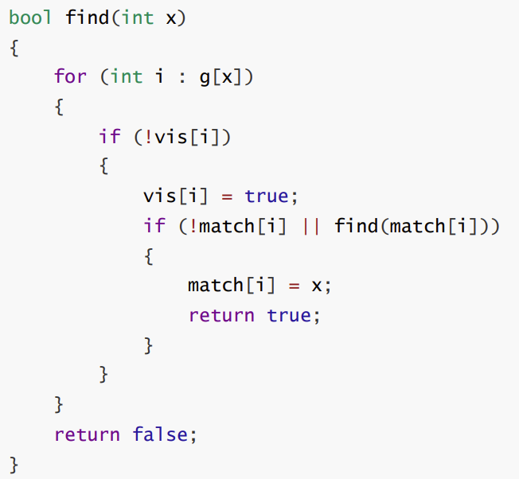
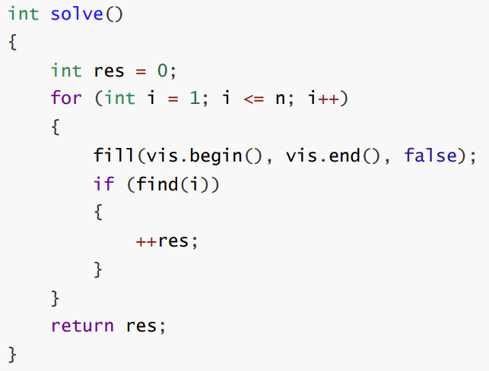
匈牙利算法
算法过程：对左边每个点尝试匹配。
枚举所有未匹配点的出边的终点，如果终点未匹配，那么进行匹配，并返回匹配成功；
如果该终点已经被匹配过了，那么递归该点匹配的左边的点，查看这个点是否能换一个点来匹配。如果可以，返回匹配成功，否则返回匹配失败。

Slide 4
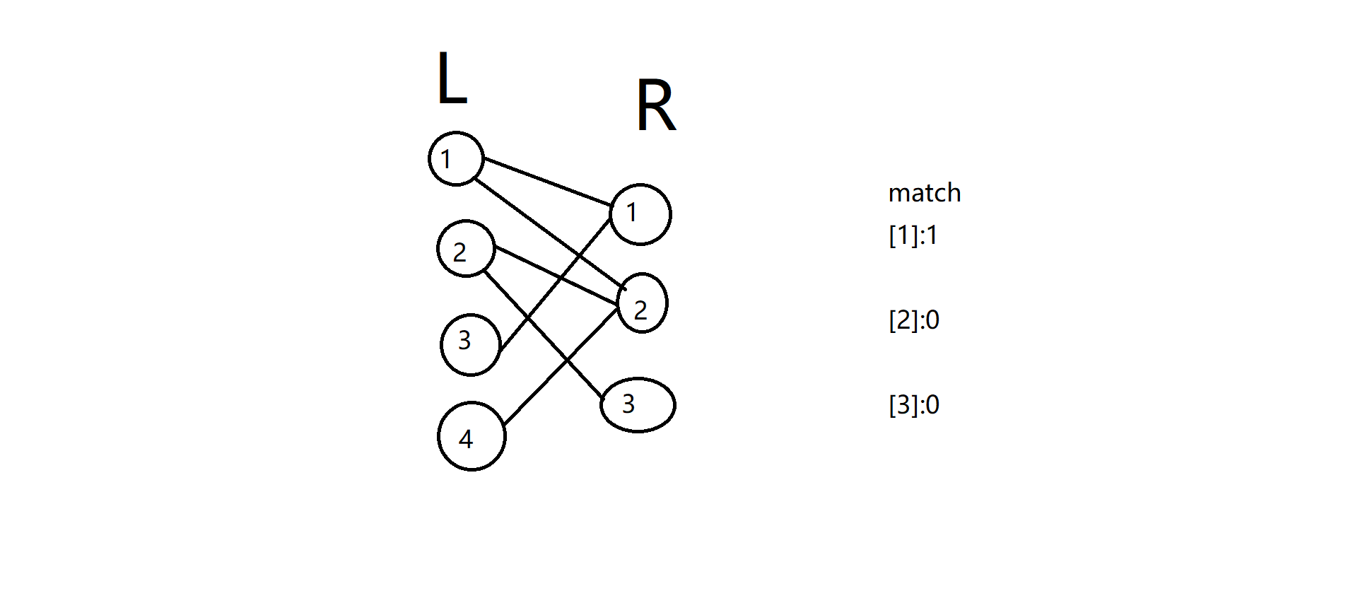
匈牙利算法（例）
match[y] = x 表示当前左边第 x 个点匹配到了右边第 y 个点
首先寻找左侧点 1 的匹配对象
匹配到了右侧点 1，返回 true

Slide 5

匈牙利算法（例）
match[y] = x 表示当前左边第 x 个点匹配到了右边第 y 个点
寻找左侧点 2 的匹配对象
匹配到了右侧点 2，返回 true

Slide 6

匈牙利算法（例）
match[y] = x 表示当前左边第 x 个点匹配到了右边第 y 个点
寻找左侧点 3 的匹配对象
它的第一条出边终点（右侧点 1）已经和左侧点 1 匹配了
为尽量增大匹配数，让左侧点 1 重新寻找匹配对象，即递归调用 find(1)
发现左侧点 1 的第二条出边终点（右侧点 2）也已被匹配至左侧点 2，那么再递归调用 find(2)
最终发现左侧点 2 可匹配右侧点 3。返回匹配成功后，函数可递归修改匹配的值
最终左侧点 3 匹配上右侧点 1

Slide 7
匈牙利算法（例）
match[y] = x 表示当前左边第 x 个点匹配到了右边第 y 个点
最后匹配点 4，发现无法匹配，算法结束
每次调用时若匹配成功，则匹配数 +1；否则不变
因为要枚举 n 个点做 DFS，总复杂度为 O(nm)。

Slide 8
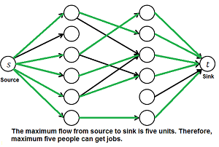
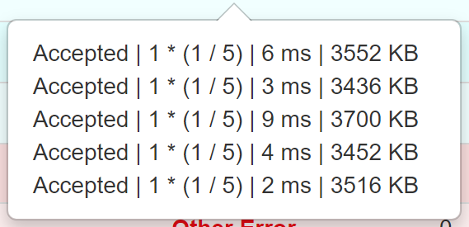
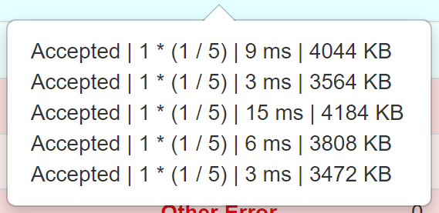
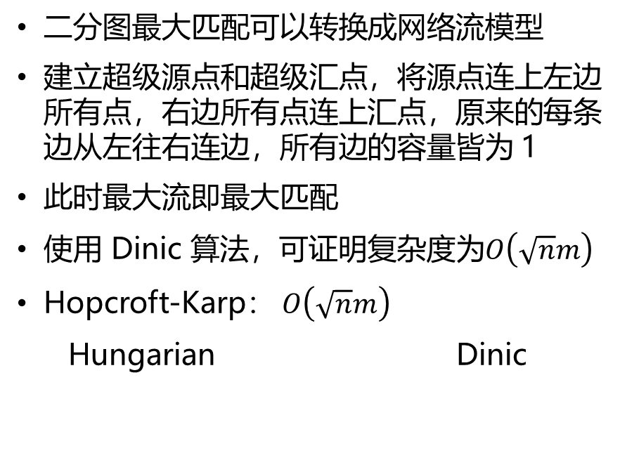
最大流
二分图最大匹配可以转换成网络流模型
建立超级源点和超级汇点，将源点连上左边所有点，右边所有点连上汇点，原来的每条边从左往右连边，所有边的容量皆为 1
此时最大流即最大匹配
使用 Dinic 算法，可证明复杂度为$O\left(\sqrt{n}m\right)$
Hopcroft-Karp： $O\left(\sqrt{n}m\right)$
Hungarian Dinic

